Slide 1
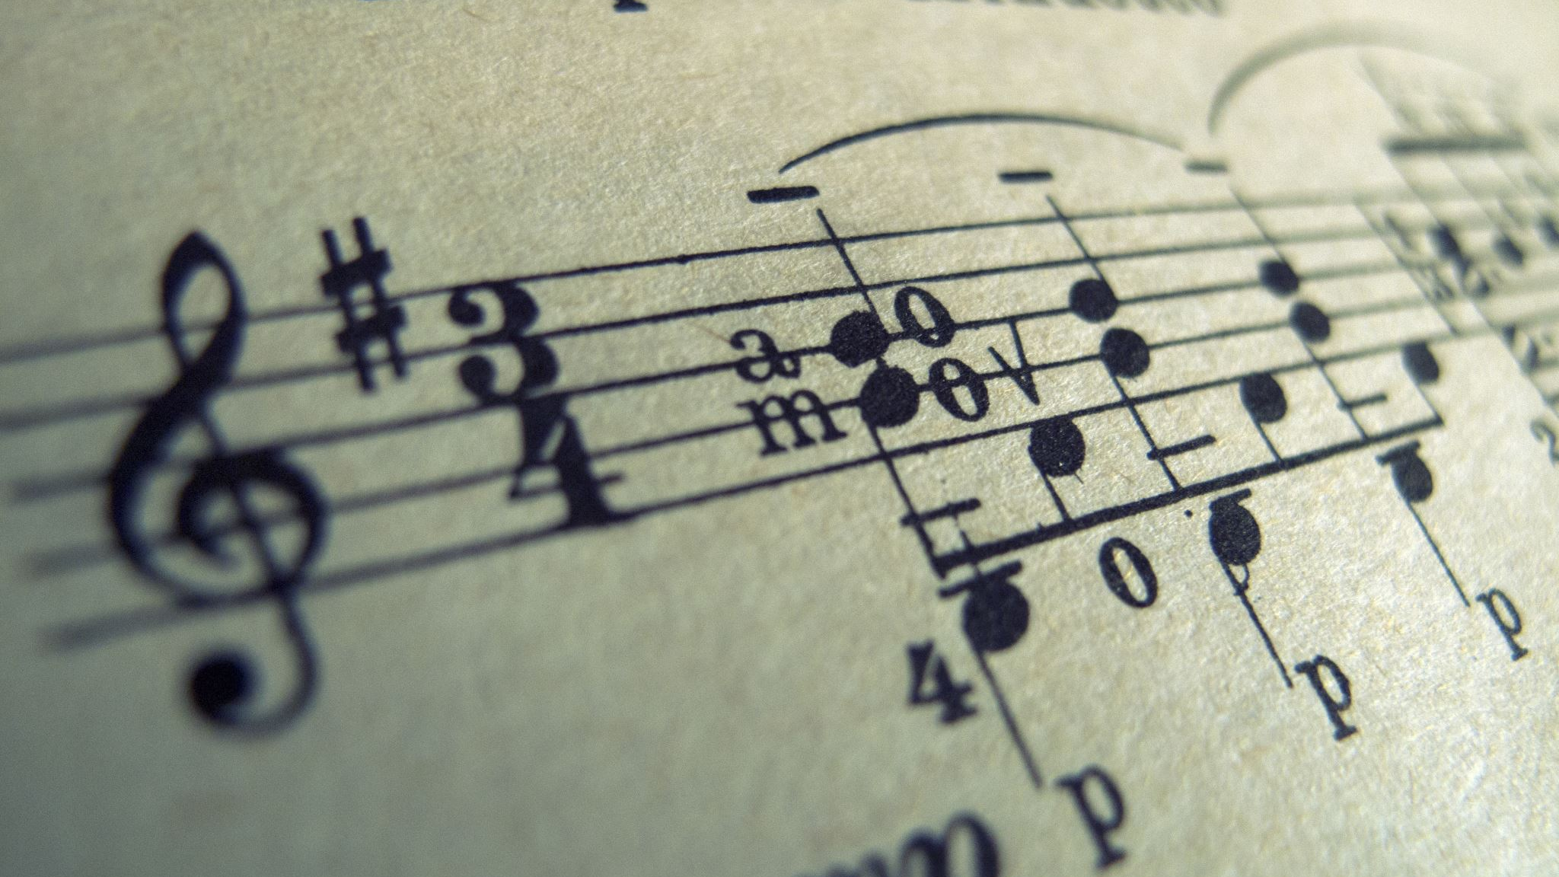
Populární hudba 70. a 80. let (art rock, disco, hiphop)
David Alex Čech

Slide 2
Art rock
směr vybočující z mainstreamu
nelze jednoduše definovat – hlavní znak je vyšší instrumentální zručnost a ambicióznější přístup ke skladbě
prolínají se prvky klasického rocku, klasické hudby a free jazzu

Slide 3
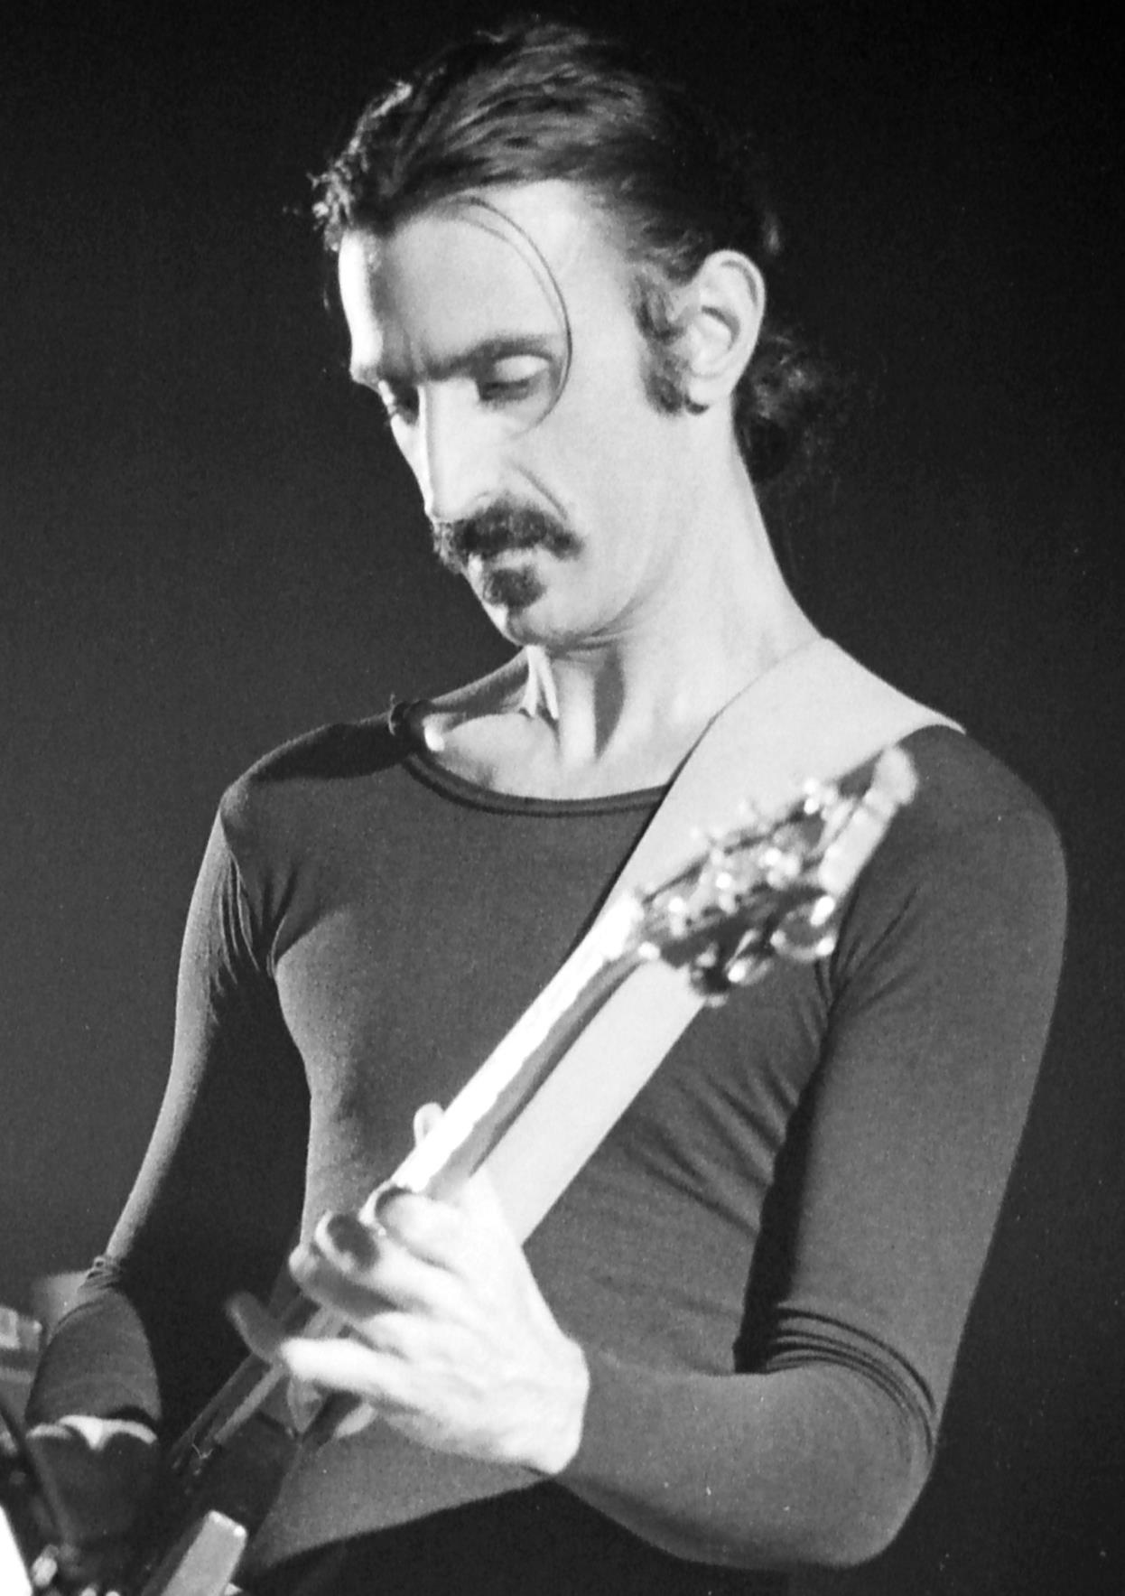
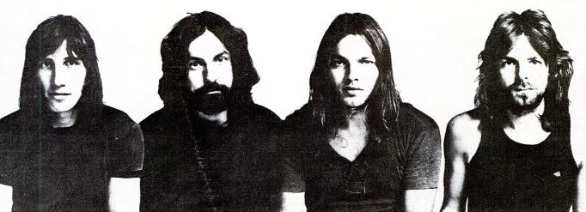
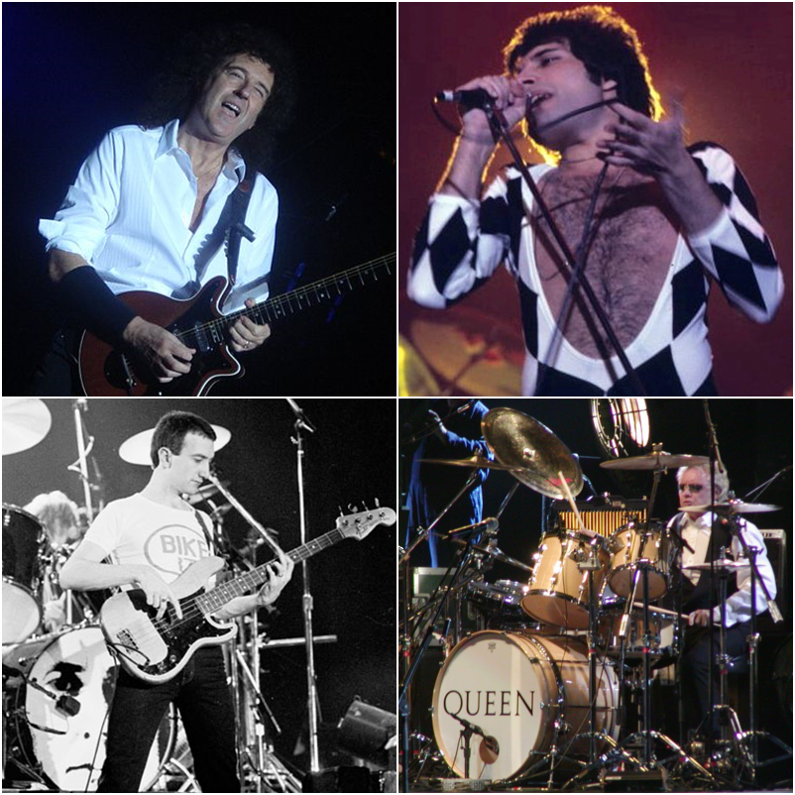
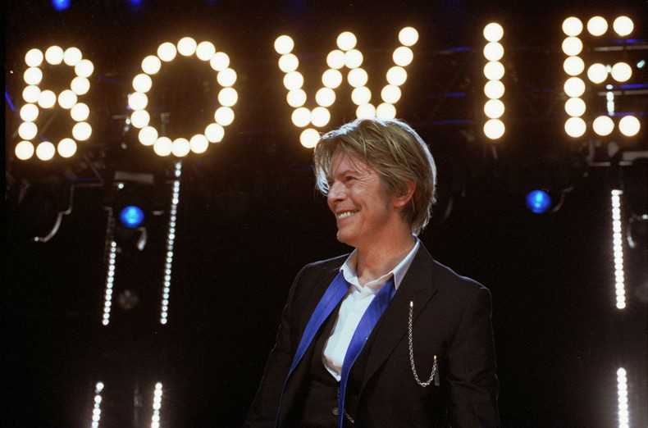
Art rock ve světě
David Bowie
Queen
Pink Floyd
Frank Zappa

Slide 4
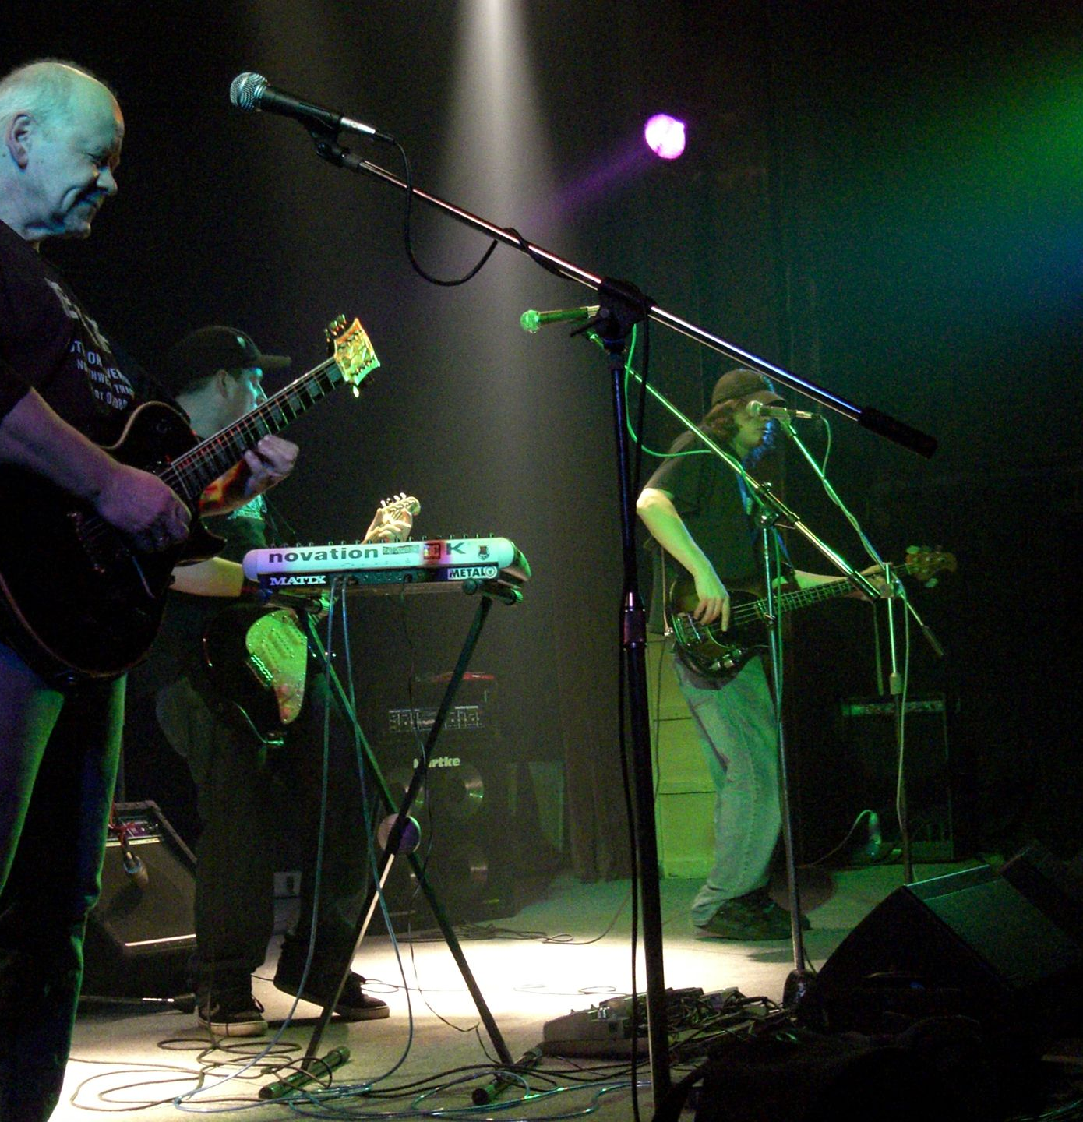
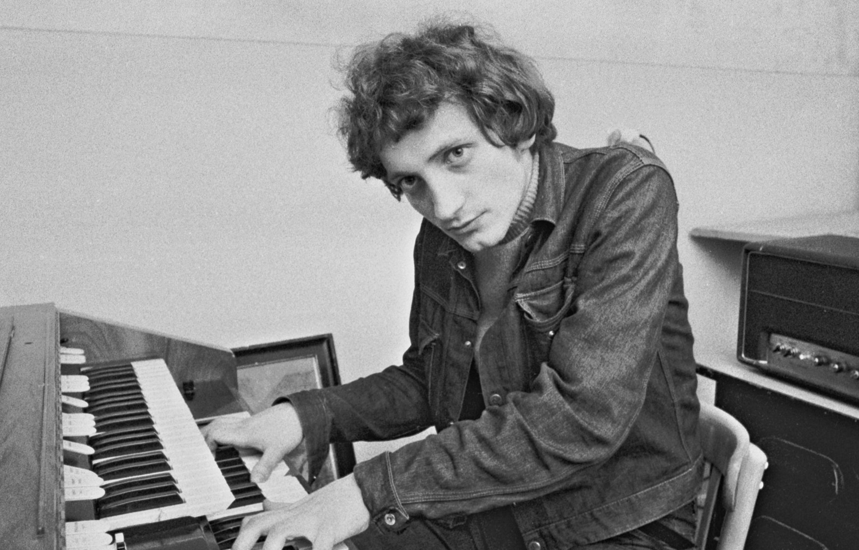
Art rock v Česku
Blue Effect
Marián Varga → Collegium Musicum

Slide 5
Disco
žánr taneční hudby
vyvinul se v afroamerické, hispánské komunitě na konci 70. let
charakteristický „four-on-the-floor“ rytmus (neustálý rytmus beatu na každé době)
elektrická kytara, dechové nástroje, elektrické piano
obvykle také latinskoamerické prvky samby, rumby, salsy

Slide 6
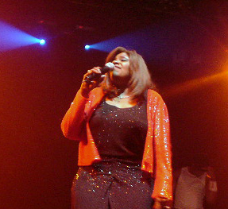
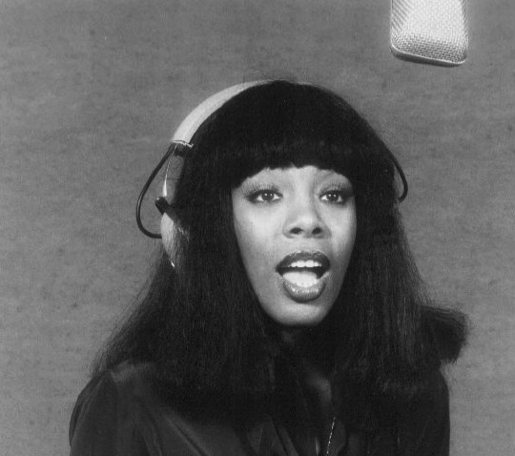
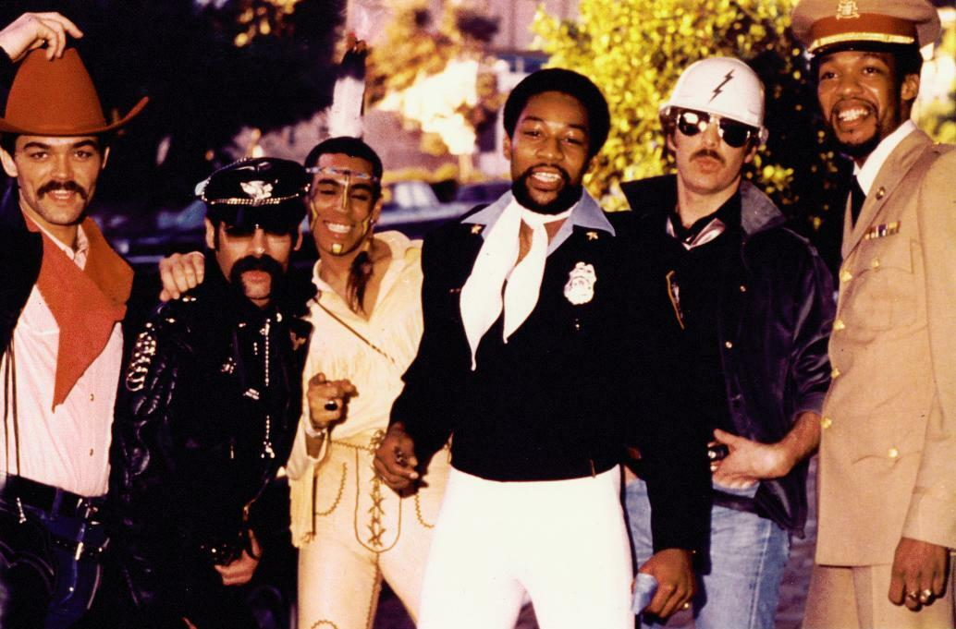
Disco ve světě
např. tyto skladby:
„Stayin Alive“ Bee Gees
„Hot Stuff“ Donna Summer
„YMCA“ Village People
„I will Survive“ Gloria Gaynor
Interpreti: Bee Gees, ABBA, Boney M, Amanda Lear, Michael Jackson

Slide 7
Disco v Česku
Michal David, Dalibor Janda, Elán, Hana Zagorová, Helena Vondráčková, Iveta Bartošová, Karel Gott, Marie Rottrová, Olympic, Petr Kotvald, Petra Janů
100 Československých Hitů 80.let ★ Disco/Pop (youtube.com)

Slide 8
Hip hop
městská hudební subkultura
vznikla během 60. let v černošských ghettech v USA jako spojení jamajských a amerických vlivů
5 elementů hiphopu:
Deejaying – vytváření hudebních mixů
Emceeing – vokální projev postavený hlavně na rytmizaci jazyka, hře se slovy a komunikaci s publikem
Beat boxing – vytvoření zvuků hudebních nástrojů za pomoci lidského hlasu
B-boying – druh tance
Graffiti – sebepropagace a psaní po veřejném majetku barevnými spreji

Slide 9
Hip hop ve světě
Classic 80's Hip-Hop: Best of 80's Hip-Hop/Rap Mix - The Golden Age of Rap | Urban Legends (youtube.com)
Slick Rick, Eric B. & Rakim, EPMD, Public Enemy, LL COOL J, N.W.A., Salt-N-Pepa…

Slide 10
Hip hop v česku
„Jižák, Jižák“ od Manželé
větší rozšíření až po revoluci v roce 1989 → průkopníky Peneři strýčka homeboye

Slide 11
Zdroje
Disco – Wikipedie (wikipedia.org)
Hip hop – Wikipedie (wikipedia.org)
Art rock – Wikipedie (wikipedia.org)
ChatGPT 3.5, Bing AI
Přelom 70. a 80. let ve znamení diskotékové hudby | Plzeň (rozhlas.cz)
Art rock, progressive rock - hlavní představitelé — Články — Bigbít — Česká televize (ceskatelevize.cz)
Hip-Hop - Co to vlastně Hip-Hop je? (estranky.cz)

